Slide 1
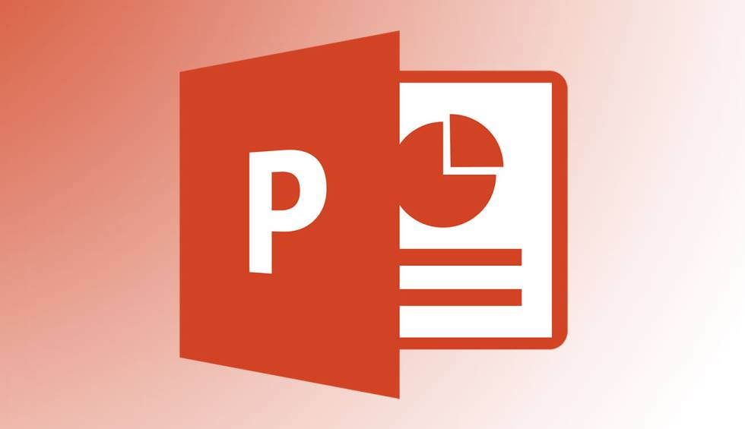
POWER POINT
Es un programa diseñado para hacer presentaciones con texto y colocar algunas imágenes , presentaciones en diapositivas y podemos agregarle animaciones a los textos e imágenes, las imágenes son importadas desde la computadora. Su sistema operativo es Microsoft Windows , Su genero es programa de presentación y su desarrollador es Microsoft
Keilyn Sofia García Sánchez 503

Slide 2
Ventajas y desventajas de power point
Ventajas
Desventajas
#Capacidad de flexibilidad y personalización
#Presenta textos ,imágenes y videos de forma organizada y coordinada
# permite al usuario realizar reportes detallados en los cuales se resumen los puntos más importantes.
#Se puede guardar y enviar fácilmente, pero se corre el riesgo que esta se dañe a causa de un virus.
#Presentación de ideas jerárquicamente, lo cual puede ser un distractor para el auditorio o publico
Puede ser inseguro si el usuario se equivoca intentando compartir archivos con su grupo y los hace accesibles a todo público.

